Slide 1
Моя семья

Slide 2
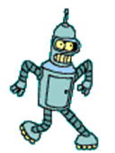
Состав семьи:
Мама
Я
Сестра Анжелика
Сестра Женя

Slide 3
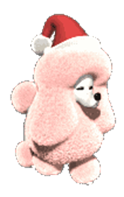
Обо мне:
Меня зовут Даша.
Мне 12 лет.
Я живу в Борисове.
Люблю вкусняшки (просто не могу оторваться)

Slide 4
Про сестру:
Мою старшую сестру зовут Анжелика.
Ей 15 лет.
Учится в 9 классе.
Любит рисовать(прирождённый художник).
Вкусненько готовит.

Slide 5
Про маму:
Мою маму зовут Ольга.
Она очень добрая и красивая.
Она очень любит порядок.
Любит справедливость.

Slide 6
О семье:
Мы очень дружная семья, но порой любим пошуметь.
Мы очень любим друг друга и ценим.

